Slide 1
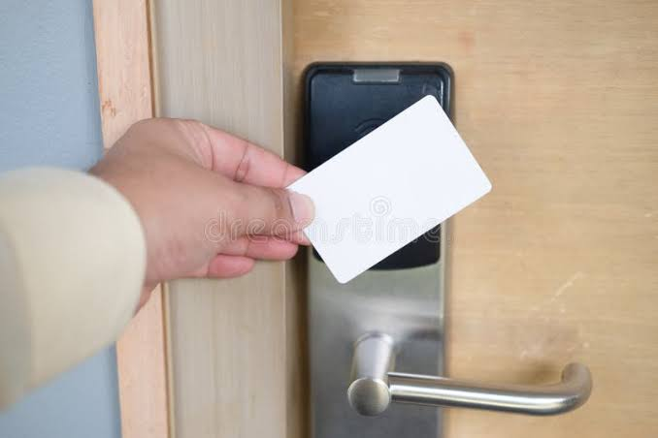

PROVA DE APTIDÃO PROFISSIONAL
Controlo
de Acessos
COM RFID
André Fonseca
TGPSI · 2023—2026
PROVA DE APTIDÃO PROFISSIONAL
ESCOLA PROFISSIONAL GUSTAVE EIFFEL

Slide 2



Contexto
Automóvel
1886 — 2026
Tudo evoluiu.
ANTES: Manivela e motor a combustão
HOJE: Veículo elétrico autónomo
Telefone
1876 — 2026
ANTES: Disco rotativo e fio de cobre
HOJE: Smartphone com IA
Televisão
1926 — 2026
ANTES: Imagem analógica a preto e branco
HOJE: Streaming 4K em qualquer ecrã

Slide 3

A Chave.
Praticamente inalterada há milénios.
Tudo evoluiu — exceto ela.

Slide 4




Problema
Quatro problemas
com um único objeto.
01
02
03
04
Perdida
Copiada
Sem registo
Não escala

Slide 5
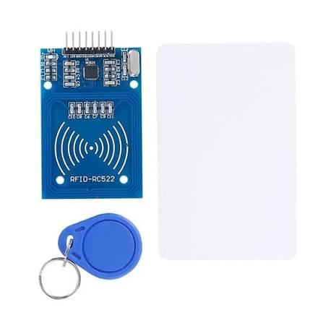




RFID
Radio Frequency
Identification
Comunicação
Velocidade
Autonomia
Segurança

Slide 6
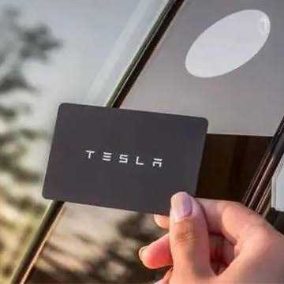
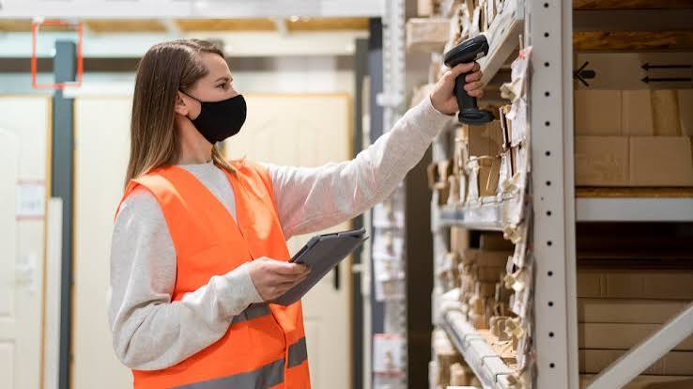
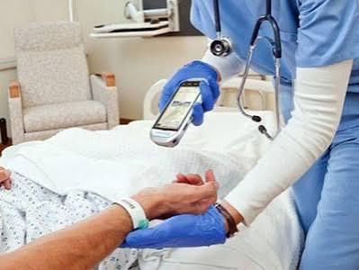
Aplicações
Já usas RFID sem saber.
AUTOMÓVEL
LOGÍSTICA
SAÚDE
Abrir o carro sem chave.
Rastrear milhões de encomendas.
Identificar o paciente certo.

Slide 7
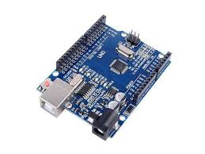
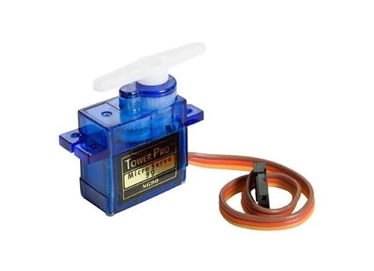
Solução
A minha solução.
i.
ii.
iii.
Leitor RFID
Arduino UNO
Servo Motor
HARDWARE
CONTROLADOR
ATUADOR

Slide 8

Impacto
< €20
Porquê este
projeto?
CUSTO TOTAL
1 Fio
DE CONTACTO
Tecnologia acessível, que qualquer escola, escritório ou empresa pode implementar.
100%
FUNCIONAL

Slide 9
Obrigado
pela atenção.
A chave do futuro não é uma chave.
Disponível para questões.
PAP · TGPSI · 2026 · CONTROLO DE ACESSOS COM RFID

Slide 10

CRÉDITOS
Agradecimentos
Pelo acompanhamento e apoio ao longo deste projeto.
PAP · TGPSI · 2023—2026 · CONTROLO DE ACESSOS COM RFID

Slide 11
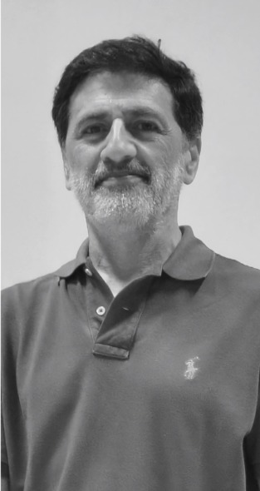
EM MEMÓRIA
Obrigado.
Manuel Troia
Pela generosidade, pela presença e por tudo o que deixou
neste percurso. Com gratidão e saudade.

